Slide 1

Практика СУБП: управление эксплуатационными рисками
28.11.2014
В.С. Аксютин
Генеральный директор ЗАО СП «Авиашельф»
Notes:
Каждая авиакомпания, организующая свою работу по обеспечению безопасности полетов на основе СУБП, стакивается с задачей по управлению эксплуатационными рисками. Эффективность решения этой задачи создает необходимые условия для успешного функционирования СУБП.

Slide 2
Компоненты СУБП
Политика
Управление рисками для безопасности полетов (УРБП)
Обеспечение безопасности полетов
Популяризация безопасности полетов
Notes:
Для определения места процесса управления рисками в СУБП вкратце остановимся на основных компонентах СУБП. СУБП состоит из четырех компонентов. Политика – отражает цели и требования высшего руководства авиакомпании, определяет структуру и процедуры СУБП. Управление факторами риска для безопасности полетов и обеспечение безопасности полетов – основные процессы СУБП. Эти компоненты объединяют управление безопасностью и качеством в единый процесс. УРПБ включает в себя выявление опасных факторов, анализ и оценку ассоциированных с ними рисков и разработку средств контроля рисков. Обеспечение безопасности – это мониторинг эффективности средств контроля рисков. Под популяризацией безопасности полетов подразумевается деятельность по созданию и поддержанию здоровой культуры безопасности, включая обмен и доведение информации, обучение персонала по СУБП. Благодаря этому компоненту в организации создается атмосфера заинтересованного участия всех ее сотрудников в процессах СУБП.

Slide 3
Основные понятия
Государственная программа по безопасности полетов - единый комплекс правил и видов деятельности, нацеленных на повышение безопасности полетов (ИКАО, Приложение 19)
Государственная программа по безопасности полетов. Комплекс правил и мероприятий, направленных на повышение уровня безопасности полетов (ИКАО, РУБП).
Государственная СИСТЕМА управления безопасностью полетов - совокупность осуществляемых на государственном уровне мероприятий по выявлению потенциальных и фактических факторов опасности, по оценке риска их проявления, по разработке и принятию корректирующих действий, необходимых для поддержания приемлемого уровня безопасности полетов, по оценке эффективности мер по управлению безопасностью полетов гражданских воздушных судов (РФ)
Notes:
Определения с пометкой «РФ» – из ПОСТАНОВЛЕНИЯ Правительства РФ от 18 ноября 2014 г. № 1215 О порядке разработки и применения систем управления безопасностью полетов воздушных судов, а также сбора и анализа данных о факторах опасности и риска, создающих угрозу безопасности полетов гражданских воздушных судов, хранения этих данных и обмена ими.
В постановлении РФ введено понятие Государственная СИСТЕМА управления безопасностью полетов, которого нет в документах ИКАО – там говорится о государственной программе по безопасности полетов

Slide 4
Основные понятия
Система управления безопасностью полетов - системный подход к управлению безопасностью полетов, включая необходимую организационную структуру, иерархию ответственности, руководящие принципы и процедуры (ИКАО, Приложение 19)
Система управления безопасностью полетов - совокупность осуществляемых поставщиком услуг мероприятий по выявлению потенциальных и фактических факторов опасности, по оценке риска их проявления, по разработке и принятию корректирующих действий, необходимых для поддержания приемлемого уровня безопасности полетов, по оценке эффективности мер по управлению безопасностью полетов (РФ)

Slide 5
Основные понятия
Безопасность полетов - состояние, при котором риски, связанные с авиационной деятельностью, относящейся к эксплуатации воздушных судов или непосредственно обеспечивающей такую эксплуатацию, снижены до приемлемого уровня и контролируются (ИКАО, Приложение19).
Безопасность полетов - состояние, при котором риски авиационных происшествий по организационным причинам, связанные с авиационной деятельностью, относящейся к эксплуатации воздушных судов или непосредственно обеспечивающей такую эксплуатацию, снижены до приемлемого уровня и контролируются (т.е. удерживаются на приемлемом или более низком уровне посредством постоянного процесса выявления опасных факторов и управления связанными с ними рисками для безопасности полетов) (Авиашельф).
Notes:
Для того, чтобы этим определением безопасности полетов, данном в Приложении 19 к Чикагской конвенции можно было бы пользоваться для формирования цели СУБП как системы, предназначенной для обеспечения безопасности полётов в авиакомпании, и разработки метода достижения этой цели, мы уточняем это определение, поясняя, что речь идет о рисках авиационных происшествий по организационным причинам, а контроль этих рисков означает, что они удерживаются на приемлемом или более низком уровне посредством постоянного процесса выявления опасных факторов и управления связанными с ними рисками для безопасности полетов.
Обратите внимание – при таком определении безопасности полетов цель СУБП – предотвращение авиационных происшествий по организационным причинам.

Slide 6
Основные понятия
Опасность (опасный фактор, фактор опасности - состояние или предмет, обладающий̆ потенциальной̆ возможностью нанести травмы персоналу, причинить ущерб оборудованию или конструкциям, вызвать уничтожение материалов или понизить способность осуществлять предписанную функцию (ИКАО, Авиашельф)
Фактор опасности - результат действия или бездействия, обстоятельство, условие или их сочетание, влияющие на безопасность полетов гражданских воздушных судов (РФ)
Для целей управления факторами риска для безопасности полетов, термин "опасный фактор" следует применять прежде всего к условиям, которые могли бы вызвать или содействовать небезопасной эксплуатации ВС или связанных с безопасностью полетов оборудования, продукции и услуг (ИКАО)

Slide 7
Основные понятия
Риск (фактор риска): влияние неопределенности на цели безопасности полетов (Авиашельф).
Риск для безопасности полетов - предполагаемая вероятность и серьезность последствий или результатов опасности (ИКАО, Авиашельф)
Риск - прогнозируемые вероятность и тяжесть последствий проявления одного или нескольких факторов опасности (РФ)

Slide 8
Основные понятия
Неопределенность рассматривается как пребывание в состоянии недостаточности информации относительно вероятности наступления события и его последствий
Неопределённость отражает состояние информации о системе по отношению к идеальной ситуации, когда информации достаточно для понимания состояния системы
Достаточность информации о системе, определяющей вероятность наступление события и его последствий, снимает неопределенность и создает условия для оценки риска с учетом состояния этой системы
Получение необходимой информации о системе достигается построением модели системы и анализом этой модели

Slide 9
Основные понятия
Проблемный вопрос безопасности - проявление опасности или сочетания нескольких опасностей в определенном контексте
Неприемлемое эксплуатационное состояние (НЭС) - стадия в сценарии авиационного происшествия, на которой сценарий развился настолько, что авиационного происшествия можно избежать (без вмешательства провидения) только путем применения эффективного восстанавливающего средства (средств)
Инициирующее событие - событие или условие, которое инициировало сценарий происшествия, введя начальный фактор риска
Средство контроля риска (барьер) – все, что может уменьшить или смягчить риск для безопасности полетов, связанный с опасным фактором.
Notes:
Проблемный вопрос безопасности обнаруживается как результат систематического процесса идентификации опасностей в организации. Проблемный вопрос безопасности может быть локальным проявлением одной опасности или сочетанием опасностей в отдельном сегменте деятельности.
Перерастет ли последовательность событий в НЭС или авиационное происшествие - зависит от эффективности барьеров уклонения и восстановления.

Slide 10
Структурная схема СУБП
Notes:
Вспомним определение безопасности полетов. Безопасность полетов - состояние, при котором риски, связанные с авиационной деятельностью, относящейся к эксплуатации воздушных судов или непосредственно обеспечивающей такую эксплуатацию, снижены до приемлемого уровня и контролируются
Из определения безопасности полетов следует, что ее обеспечение предполагает управление двумя группами рисков: это группа рисков, относящихся к эксплуатации воздушных судов, и группа рисков, относящихся к авиационной деятельности, непосредственно обеспечивающей такую эксплуатацию. Исходя из этого, СУБП авиакомпании является интегрированной системой, построенной с учетом причинно-следственной связи между группами рисков, относящихся к летной эксплуатации, и группами рисков, относящихся к авиационной деятельности, непосредственно обеспечивающей летную эксплуатацию (инженерно-авиационное, аэродромное, аэронавигационное и т.д). Риски второй группы, превышающие приемлемый уровень, представляют собой опасности летной эксплуатации.
И летная служба, и обеспечивающие службы(ИАС, СОПАР) являются владельцами собственных процессов управления рисками.

Slide 11
Структура процесса УРБП
Процесс УРБП включает в себя процессы оценки рисков – управляющие процессы, устанавливающие параметры регулирования, и процессы регулирования рисков
Процессы оценки рисков реализуются на уровне руководства авиакомпании и производственных служб согласно методологии ARMS (Управленческие решения по управлению авиационными рисками)
Процессы регулирования рисков реализуются на уровне линейных руководителей и исполнителей производственных заданий
Notes:
Желающие могут найти методологию ARMS на сайте АВИ: http://www.helicopter.su/pressa/articles/2013/08/08/to_chto_myi_iskali_i_ne_mogli_najti/
Процесс УРПБ является сложным процессом. Процесс УРБП включает в себя процессы оценки рисков – управляющие процессы, устанавливающие параметры регулирования, и процессы регулирования рисков. Процессы оценки рисков реализуются на уровне руководства Авиакомпании и производственных служб.
Процессы оценки рисков устанавливают параметры регулирования рисков и вырабатывают средства контроля рисков, применяемые в процессах регулирования рисков, реализуемых на уровне линейных руководителей и исполнителей производственных заданий. Ниже мы остановимся на этих процессах более подробно.

Slide 12
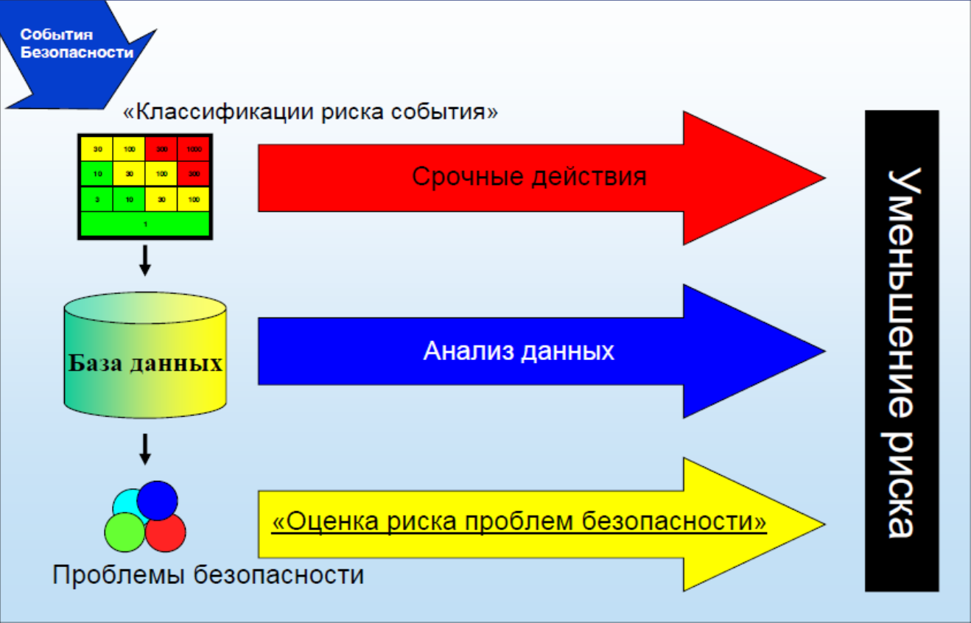
Классификация риска события
Notes:
На этом слайде представлена упрощенная схема процесса оценки рисков.
Процесс выявления опасностей (показан синей стрелкой в левом верхнем углу), направлен на сбор и анализ информации по безопасности безопасности полетов, тем самым выявляя Проблемные вопросы безопасности. Процесс выявления опасностей предоставляет входные данные для оценки рисков.
Подготовленный специалист (аналитик по безопасности полетов) должен просматривать такие данные достаточно быстро с тем, чтобы любые срочные вопросы могли бы быть своевременно урегулированы. Эта задача решается с помощью процесса классификации риска события. Все авиационные события, произошедшие с ВС Авиакомпании, подлежат классификации риска события (КРС), выполняемой производственной службой, имеющей непосредственное отношение к этому событию. КРС - первого шаг процесса оценки рисков. КРС позволяет произвести быструю количественную оценку потенциального риска события, суть которой в том, чтобы определить, в чем состоял риск в тот момент, когда произошло данное событие. Этот процесс подробно описан в методологии ARMS и за отсутствием времени мы его рассматривать не будем.
Результатами КРС являются как присвоение класса риску (выражается цветом), указывающим, что необходимо предпринять по отношению к событию, так и его числовое значение (индекс значения риска), которое может быть использовано для количественного анализа рисков. Как только риск оценен, событие сохраняется в базе данных. Возможность принятия мер по отдельным событиям вводит в действие первый шаг процесса (красная стрелка).
Вся входящая информация по безопасности также хранится в базе данных. Базу данных необходимо подвергать анализу с тем, чтобы можно было обнаружить любые неблагоприятные тенденции и осуществлять мониторинг эффективности предпринятых ранее мер по снижению рисков. Анализ может привести к обнаружению потенциальных проблемных вопросов безопасности, риск которых необходимо формально оценить, чтобы определить уровень этого риска и разработать подходящие меры по его снижению (желтая стрелка).
Анализ базы данных может вскрыть риски, с которыми следует разобраться без промедления, то есть некоторые очевидно проблемные вопросы фиксируются без проведения оценки рисков. Выявленные таким образом проблемные вопросы также должны пройти процедуру ОРПБ, с тем, чтобы они должным образом могли быть измерены и отслежены посредством Реестра рисков.

Slide 13
Процессы оценки рисков
Notes:
На этом слайде представлена та же самая концепция оценки рисков более детально, но с еще одним входом – оценкой безопасности (синяя линия в левом нижнем углу). Оценка безопасности должна быть инициирована тогда, когда планируется эксплуатационное изменение, с целью оценить связанный с ним риск безопасности полетов (например, освоение нового района авиационных работ или нового вида авиационных работ). Первым шагом является Анализ опасностей, который заключается в составлении списка всех потенциальных опасностей, связанных с этим изменением. Основываясь на выявленных опасностях, разрабатываются связанные с ними наиболее критичные сценарии, которые также могут быть оценены с применением метода ОРПБ.

Slide 14
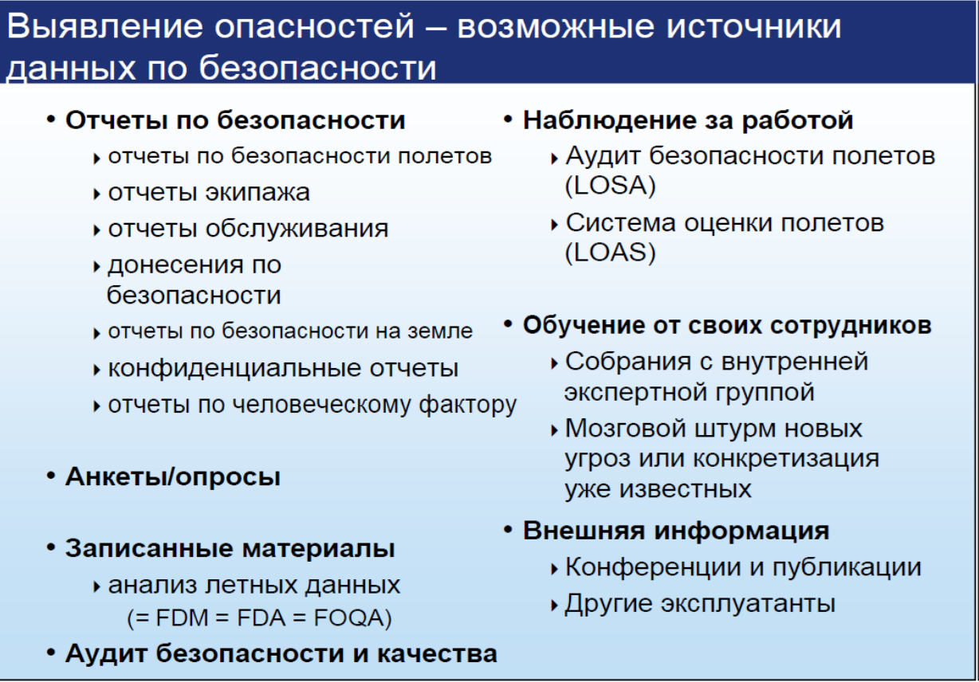
Выявление опасностей
Notes:
На этом слайде показаны возможные источники информации об опасных факторах для безопасности полетов. Эффективность их выявления определяется качеством анализа поступающей информации. Для такой деятельности лучше всего иметь аналитиков по безопасности полетов в штате производственных служб, таких как ЛС и ИАС.

Slide 15
Оценка риска проблемных вопросов безопасности
Notes:
Риски всех выявленных Проблемных вопросов безопасности оцениваются с использованием техники ОРПБ (Оценка риска проблемных вопросов безопасности). Концептуальная основа данной оценки рисков состоит в следующем: при расчете риска учитывается влияние четырех факторов (предотвращение, уклонение, восстановление и минимизация потерь), в отличие формулы тяжесть х вероятность. Данная структура оценки включает в себя средства контроля рисков (барьеры). Результатом ОРПБ является числовое значение для каждого Проблемного вопроса безопасности.
Снижение субъективизма при оценки рисков – преимущество методологии ARMS по сравнению с методикой, предлагаемой ИКАО.

Slide 16
Пример модели системы, обеспечивающей предотвращение нежелательного события (ИАС)
Notes:
Первым этапом ОРПБ является построение модели системы управления риском АП, ассоциируемым с рассматриваемым проблемным вопросом безопасности. Анализ этой модели снимает неопределённость в отношении рассматриваемой системы, определяя существующие средства контроля риска и возможные дополнительные средства контроля риска, если оценка риска покажет необходимость их внедрения.

Slide 17
Пример ОРПБ (ИАС)
Notes:
Группа ARMS разработала Excel-приложение, позволяющее осуществлять метод ОРПБ на практике. Этот инструмент проникает в процесс ОРПБ шаг за шагом: сначала дается определение Проблемного вопроса безопасности, затем описывается инициирующее его событие, все барьеры и последствие, относящееся к авиационному происшествию. В конце процесса выполняется количественная оценка первых трех факторов, а также оценивается тяжесть потенциального последствия.

Slide 18
Результат ОРПБ
Неприемлемые уровни риска:
Прекратить – эксплуатационная деятельность должна быть немедленно прекращена
Улучшить - вопрос должен быть рассмотрен с принятием необходимого плана действий на уровне Группы по обеспечению безопасности полетов службы (ГОБП), решение этого вопроса должно контролироваться Советом по контролю безопасности (СКБ). Мероприятия по уменьшению риска должны быть четко определены и выполнены в установленные сроки.
Допустимые уровни риска:
Обеспечить безопасность - необходимо постоянно контролировать уровень риска и его тенденцию в целях предотвращения эскалации до недопустимого уровня. Следует при первой возможности разработать мероприятия по усилению существующих средств контроля риска и рассмотреть необходимость осуществления дополнительных мер по его снижению.
Отслеживать - проблемный вопрос безопасности отслеживается при регулярном выполнении анализа базы данных и мониторинге значений ОРПБ всех проблемных вопросов безопасности, занесенных в Реестр рисков.
Принять - никаких конкретных действий не требуется, так как риск находится в пределах приемлемого уровня.

Slide 19
Процесс регулирования рисков
Цель СУБП может быть достигнута только в том случае, когда безопасность полетов обеспечивается при выполнении каждого полетного задания.
Критерием безопасности является приемлемый уровень риска, который должен поддерживаться в течение всего процесса выполнения полетного задания.
Учитывая, что риски летной эксплуатации могут быть следствием рисков, не сниженных до приемлемого уровня при осуществлении деятельности, обеспечивающей безопасность летной эксплуатации, СУБП авиакомпании устанавливает требование о достижении приемлемого уровня рисков для безопасности полетов при выполнении каждого производственного задания, выполняемого в службах, обеспечивающих летную эксплуатацию.
Notes:
Напомню, что процесс УРБП включает в себя процессы оценки рисков – управляющие процессы, устанавливающие параметры регулирования, и процессы регулирования рисков. Регулирование может быть выполнено в процессе полного регулирования рисков и в процессе неполного регулирования рисков.

Slide 20
Процесс полного регулирования рисков
 | О1 | О2 | О3 | О4 | …. | Оm
СК1 | Р11 |  |  |  | …..
СК2 |  | Р22
СК3 |  |  | Р33
СК4 |  |  |  | Р44
…. |  |  |  |  | ….
СКn |  |  |  |  |  | Рmn
Notes:
Рассмотрим процесс полного регулирования рисков.
В упрощенном виде этот процесс может быть представлен в виде таблицы. В верхней строке таблицы отображено множество опасных факторов О1…Оm, воздействующих на состояние безопасности производственного процесса; в левом столбце отображено множество средств контроля рисков СК1…СКn - организационно-технических условий, используемых в производственном процессе для предотвращения реализации опасных факторов; в диагональных ячейках отображено множество Р11…Рmn приемлемых рисков, получаемое как результат воздействия средств контроля рисков на опасные факторы.

Slide 21
Процесс полного регулирования рисков
Notes:
Рассмотрим процесс полного регулирования рисков в динамике.
Информация о возможности воздействия или начале воздействия опасного фактора О1 на производственный процесс (стрелка а) поступает ИПЗ (стрелка б) в момент времени to1 (см. рис. 5). В зависимости от характера опасного фактора, ИПЗ выбирает из СК1…СКn средство контроля риска (стрелка в). Применение соответствующего средства контроля риска (стрелка г), блокирующего реализацию вредного потенциала опасного фактора, происходит в момент времени t ск1 - раньше, чем риск превысит приемлемый уровень. Осуществление этого процесса по отношению к каждому опасному фактору множества О1…Оm в течение времени производственного задания tпз приводит (стрелка д) к удержанию всех состояний безопасности полетов выполняемого производственного задания в диапазоне приемлемого уровня риска Р пр.

Slide 22
Процесс неполного регулирования рисков
Notes:
Рассмотрим процесс неполного регулирования рисков в динамике.
Информация о воздействии опасного фактора О1 на производственный процесс (стрелка а) поступает ИПЗ (стрелка в) в момент времени t o1 (см. рис.6) после начала реализации вредного потенциала опасного фактора (стрелка б), когда риск наступления нежелательных последствий Рн1 превышает приемлемый уровень Р пр. В зависимости от характера опасного фактора, ИПЗ выбирает из СК1…СКn средство контроля риска (стрелка в). Применение соответствующего средства контроля риска (стрелка г) в момент времени t ск1 предотвращает дальнейшую эскалацию риска либо, в зависимости от эффективности примененного средства контроля риска, уменьшает риск до уровня Рк1. Осуществление этого процесса по отношению к каждому опасному фактору множества О1…Оm в течение времени производственного задания tпз не обеспечивает полную безопасность полетов, но решает задачу предотвращения АП (стрелка ж).

Slide 23
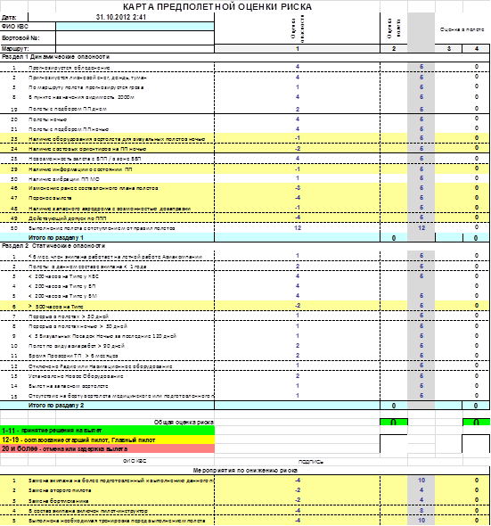
Карта контроля рисков
Notes:
Важнейшим инструментом повышения качества регулирования рисков являются карты контроля рисков производственных заданий (ККР). ККР являются источником информации о возможных состояниях безопасности производственного задания и о средствах контроля рисков, необходимость применения которых может возникнуть в процессе выполнения производственного задания. Дополнительно ККР решают следующие задачи:
-используются для создания различных баз данных, необходимых для мониторинга эффективности УРБП;
-позволяют исполнителю производственного задания оценить свои возможности по выполнению производственного задания без неприемлемого риска для безопасности полетов и обосновать необходимость выделения дополнительных ресурсов, если имеющихся не достаточно;
- позволяют обосновать отказ от выполнения производственного задания при отсутствии необходимых средств контроля рисков для безопасности полетов, подлежащих регулированию в процессе выполнения производственного задания;
- позволяют обосновать отказ от выполнения производственного задания в случае, если исполнитель производственного задания находится под влиянием усталости или стресса.

Slide 24
Можно ли предотвратить все АП?
Безопасность - это партизанская война, в которой вы, вероятно, проиграете (поскольку энтропия поглотит нас всех, в конце концов), но вы, тем не мене, можете сделать лучшее, на что вы способны
Джеймс Ризон
Notes:
Можно ли предотвратить все АП? На этот счет могут быть разные мнения. Лично я не сомневаюсь, что благодаря правильному подходу к управлению безопасностью можно свести вероятность АП почти к нулю. Во всяком случае мы должны делать для этого все возможное. Тот факт, что государство обязано установить целевые показатели по безопасности полетов – это ни в коем случае не должно рассматриваться как планирование АП. Это всего лишь инструмент управления, основанный на статистических данных. Но это не означает, что государство должно устанавливать авиакомпании целевые показатели, отражающие допустимою вероятность АП. Авиакомпания, чтобы избежать АП, должна управлять рисками и устанавливать для себя показатели безопасности полетов, основанные на рисках.

Slide 25
СПАСИБО ЗА ВНИМАНИЕ

